Slide 1
Test retencije znanja iz predkliničkih predmeta
Termin i mesto održavanja testa
Cilj testiranja
Format testa
Koristi od testiranja retencije znanja
Primer lista sa odgovorima
Primer anketnog lista
Poruke

Slide 2
Termin i mesto održavanja testa
Učešće na testu retencije znanja iz predkliničkih pregleda je obaveza svakog studenta IV godine i neophodan uslov za overu VIII semestra.
Test će se održati 15. oktobra 2022. godine sa početkom u 9h u amfiteatrima Medicinskog fakulteta, prema rasporedu koji će da bude istaknut na web-stranici fakulteta, u nedelji koja prethodi testiranju. Tada će biti istaknuti pravila, kao i uputstvo za izradu testa.
Test traje 150 minuta. Studenti koji završe ranije test, mogu nakon predaje lista sa odgovorima i anketnog lista i uz overu prisustva na testu u indeksu da napuste amfiteatar, bez uznemiravanja kolega koji nisu još uvek nisu završili testiranje.
Rezultati testa će biti objavljeni u nedelji nakon održavanja testa, a rezultati anketiranja nakon obrade ankete od strane Studentskog parlamenta.
Testiranje je anonimno tako da samo student zna koliko je bodova osvojio na testu retencije znanja i ukoliko on to sam ne želi, NIKO nema načina da sazna koliko je poena osvojio bilo koji student.

Slide 3
Ciljevi testiranja su da se:
ispita retencija znanja iz predkliničkih predmeta.
unapredi proces izrade testova na Medicinskom fakultetu.
unapredi proces sprovođenja testiranja znanja na Medicinskom fakultetu.
identifikuju nedostaci i usavrši izvođenje nastave na našem fakultetu.
provere sadržaji nastavnih programa na predkliničkim predmetima našeg fakulteta i na osnovu toga formulišu predlozi za usavršavanje plana i programa nastave.
Podsećamo da se rezultati najbolje rangiranih 1%, 5% i 10% studenata upisuju u Dodatak diplome.

Slide 4
Format testa
Test se sastoji od 10 prikaza slučajeva pacijenata na osnovu koji se generiše 100 pitanja iz predkliničkih predmeta.
Tačni odgovori se obeležavaju u listu za odgovore koji se očitava pomoću OMR softvera.
Broj pitanja grubo prati broj ESP bodova po predmetu i iznosi:
Predmet | Broj pitanja
Genetika | 5
Anatomija | 14
Histologija | 9
Imunologija | 5
Mikrobiologija | 8
Fiziologija | 14
Biohemija | 10
Epidemiologija | 5
Patologija | 14
Patofiziologija | 9
Farmakologija | 7

Slide 5
Koristi od testiranja retencije znanja
Studenti mogu da provere svoja znanja kroz odgovore na pitanja u vezi sa konkretnim kliničkim slučajevima, što najčešće nije praksa na ispitima.
Studenti se pripremaju za buduća testiranja čiji će format verovatno više ličiti na ovaj tip testa nego na testove koji u ovom trenutku dominiraju na našem fakultetu.
Nastavnici i saradnici mogu da usavršavaju planove i programe svojih predmeta, kao i pristupe u izvođenju nastave na osnovu rezultata testa.

Slide 6
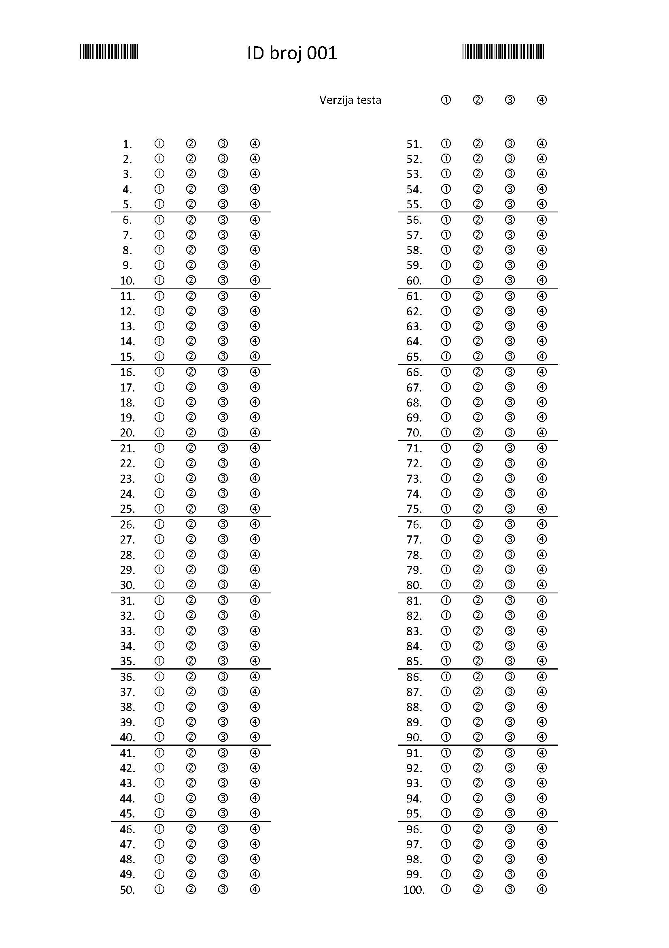
Primer lista za odgovore (test retencije znanja iz predkliničkih predmeta)
Student tačan odgovor označava bojenjem
kruga sa brojem 1, 2, 3 ili 4 u redu pored broja pitanja na koje odgovara

Slide 7
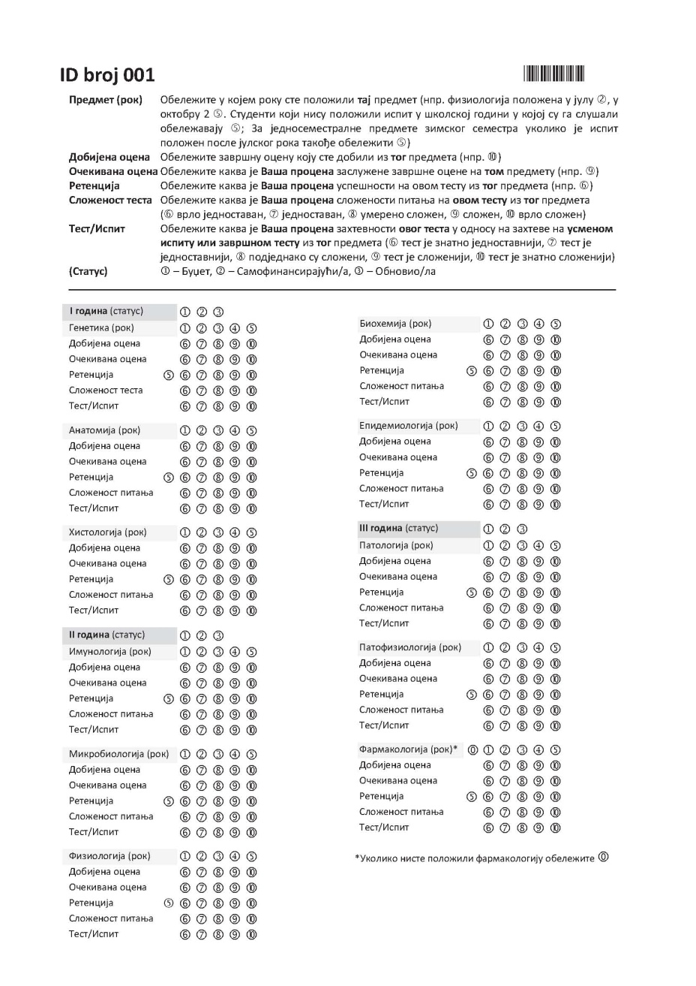
Primer anketnog lista (test retencije znanja iz predkliničkih predmeta)

Slide 8
Uradite test najbolje što možete!
Ne plašite se
Ne žurite
Ne shvatajte olako značaj ovog testa

